Slide 1


LogECMem: Coupling Erasure-Coded In-Memory Key-Value Stores with Parity Logging(SC’21)
KEYWORDS:Erasure coding, Key-value stores,
Update, Parity logging
汇报人：桂天炜
日期：2022.12.8

Slide 2


目录
CONTENTS
LogECMem的设计
背景介绍和调研
实验对比和结论
HybridPL架构
论文工作介绍

Slide 3

Part1
论文工作介绍

Slide 4
论文工作介绍
提出了一种新的基于奇偶校验日志的架构 HybridPL，创建了一个基于就地更新和日志更新的混合体，平衡更新性能和内存成本，同时保持高效的单次故障修复。本文是第一个研究奇偶校验日志如何在内存KV存储中工作的
将 HybridPL 实现为一个名为 LogECMem 的内存键值存储，并进一步设计了高效的多重故障修复方案
以 LogECMem 为原型，在不同的工作负载上进行了实验
实验结果表明 LogECMem 以低内存开销实现了比现有的纠删码更新方案更好的更新性能，同时保持了高基本I/O和修复性能。

Slide 5
Part2
背景介绍和调研

Slide 6
背景介绍和调研
数据损坏 -> 纠错能力
冷数据
读写速度 -> 编解码复杂度
存储容量 -> 编码效率
纠删码
热数据 ： 读/更新速度 -> 内存开销、块传输

Slide 7
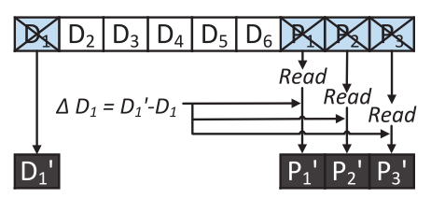
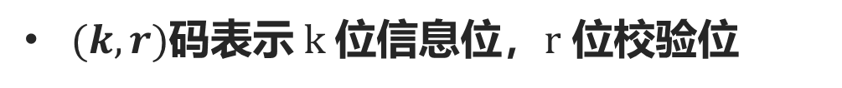
背景介绍和调研
论文使用的纠删码算法介绍：
$(k,r)$码表示 $k$ 位信息位，$r$ 位校验位
信息位表示为 $D_{1}\sim D_{k}，$校验位表示为 $P_{1}\sim P_{r}$
校验位计算公式为 $P_{i}=D_{1}+a_{i}D_{2}+a_{i}^{2}D_{3}+…+a_{i}^{k}D_{k}$
XOR奇偶校验块：指每个条带的第一个奇偶校验块 $P_{1}$，$P_{1}=\sum_{j=1}^{k}{D_{j}}$
$Delta$：指新旧数据块的差值，$ΔD_{i}=D_{i}^{′}−D_{i}$
$Parity delta$：指新旧奇偶校验块的差值，$ΔP_{i}=P_{i}^{′}−P_{i}$

Slide 8
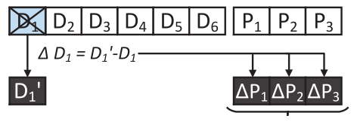
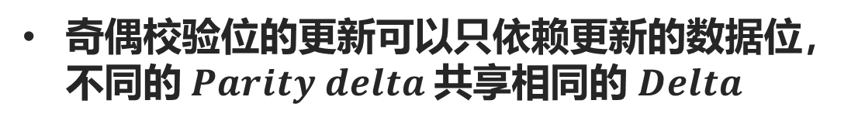
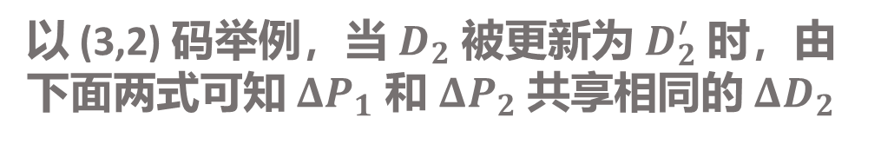

背景介绍和调研
$Parity delta$的属性：
奇偶校验位的更新可以只依赖更新的数据位，不同的 $Parity delta$ 共享相同的 $Delta$
以 (3,2) 码举例，当 $D_{2}$ 被更新为 $D_{2}^{′}$ 时，由下面两式可知 $ΔP_{1}$ 和 $ΔP_{2}$ 共享相同的 $ΔD_{2}$
$$ΔP_{1}=P_{1}^{′}−P_{1}=\left(D_{1}+a_{1}D_{2}^{′}+a_{1}^{2}D_{3}\right)−\left(D_{1}+a_{1}D_{2}+a_{1}^{2}D_{3}\right)=a_{1}ΔD_{2}$$
$$ΔP_{2}=P_{2}^{′}−P_{2}=\left(D_{1}+a_{2}D_{2}^{′}+a_{1}^{2}D_{3}\right)−\left(D_{1}+a_{2}D_{2}+a_{1}^{2}D_{3}\right)=a_{2}ΔD_{2}$$
对于同条带多数据块更新，一个奇偶校验块对应的$Parity delta$可以减少到 1 个
以 (3,2) 码举例，当 $D_{1}$ 被更新为 $D_{1}^{′}$，然后 $D_{2}$被更新为 $D_{2}^{′}$ 时，对于校验位 $P_{1}$ 有$ΔP_{1}^{(1)}=ΔD_{1}$，$ΔP_{1}^{(2)}=a_{1}ΔD_{2}$，它们可以结合为 $ΔP_{1}=ΔD_{1}+a_{1}ΔD_{2}$

Slide 9
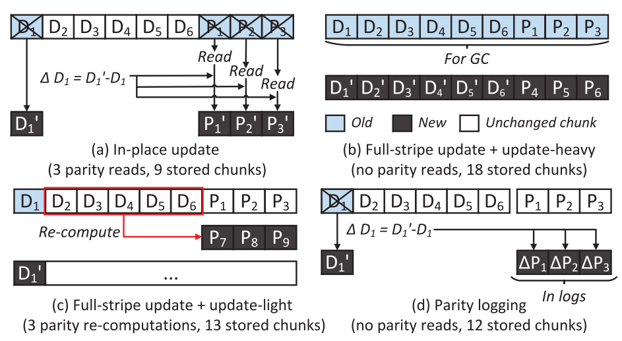
背景介绍和调研
就地更新：替换旧的数据和奇偶校验块
奇偶校验块的读取消耗传输带宽
数据更新
全条带更新：新的数据块被直接编码为新的条带
旧数据块需要垃圾回收，导致内存开销过大
奇偶校验日志：将奇偶校验更新插入到日志节点
内存和基于磁盘的日志节点之间的性能差距大

Slide 10
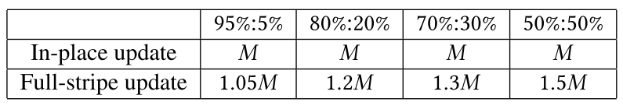
背景介绍和调研
全条带更新由于产生副本导致内存开销大
大规模更新
就地更新和奇偶校验日志只更新校验块，开销小
调研
全条带更新需要读取k-1个数据块来计算新校验块
单数据块更新占比大
就地更新和奇偶校验日志更新使用delta来更新校验块
更新请求的占比越大，全条带更新的内存开销相对就地更新的差距越大
排除使用全条带更新的可能性，考虑使用就地更新和奇偶校验日志

Slide 11
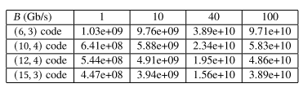
背景介绍和调研
可靠性分析
磁盘
DRAM
图：不同传输速度下不同编码的平均数据丢失时间（MTTDL）
对于单故障修复，DRAM 的 MTTDL 相对于磁盘增加了一百倍
架构设计中，只需把每个条带的一个奇偶校验块保留在DRAM节点中，用于快速的单故障修复，就能获得很好的可靠性

Slide 12
Part3
HybridPL架构

Slide 13
HybridPL架构
HybridPL架构重点关注以下目标：
1. 低内存开销：HybridPL 通过对数据块的就地更新，减轻了内存开销
2. 高效的更新：HybridPL 对非 XOR 奇偶校验块进行奇偶校验记录，并
利用缓冲区记录日志节点的奇偶校验差值来加速更新
3. 高效的单次故障修复：HybridPL 在 DRAM 节点中保留 XOR 奇偶校验
块，以确保降级读取的效率

Slide 14

HybridPL架构
对数据和 XOR 奇偶校验块进行就地更新
就地更新数据块
不会占据产生额外的内存，与全条带更新相比减少了内存开销，特别是对于更新量大的工作负载
基于 DRAM 的 XOR 奇偶校验块
相对于磁盘节点，DRAM的传输速度快，由之前的可靠性分析可知，传输速度越高，单故障修复带来的收益越大，因此仅在DRAM中保留一个XOR奇偶校验块

Slide 15
HybridPL架构
非 XOR 奇偶校验块的奇偶校验记录
奇偶校验记录
HybridPL 通过奇偶校验记录更新除 XOR 外的奇偶校验块，这样只需将奇偶校验差值延迟存储到记录设备中，以更新奇偶校验块。因此，HybridPL既不读取旧的奇偶校验块，也不检索未改变的数据块
缓冲区日志用于奇偶校验
相对于 DRAM 节点，日志节点的低传输率将成为更新性能的瓶颈。HybridPL 引入 RAMCloud 中提出的缓冲区日志方法，为 DRAM 和磁盘分配了副本，在 DRAM 中实现快速的写入和更新操作，然后奇偶校验值将被异步更新到磁盘上

Slide 16
Part4
LogECMem的设计

Slide 17
LogECMem的设计
写入
1. 代理首先通过对象的密钥选择一个 DRAM 节点来存储该对象
2. 当存满 k 个数据块后将其编码为 r 个奇偶校验块
3. 代理通过一个条带 ID 将同一条带的 k 个数据块和 r 个校验块组织起来
4. 将 XOR 校验块分配给一个 DRAM 节点，其他校验块分配给不同的日志节点
键值索引的元素由条带 ID、条带内数据块的序列号、偏移量和长度组成
读取
为了读取一个现有的对象，代理会选择 DRAM 节点，并通过对象的键从LogECMem中检索它

Slide 18
LogECMem的设计
降级读取
1. 首先查找对象索引获取条带 ID、条带内数据块的序列号、偏移量和长度
2. 通过 ID 收集该条带数据块中包含的所有对象，重建 k-1 个可用的数据块
3. 使用 k-1 个可用的数据块和一个 XOR 校验块解码出不可用的数据块
4. 通过偏移量和长度从解码的数据块中重新获取对象
删除
代理可以像删除请求一样直接将对象的值更新为零字节，但是需要部署垃圾收集方法来回收这些零字节空间

Slide 19
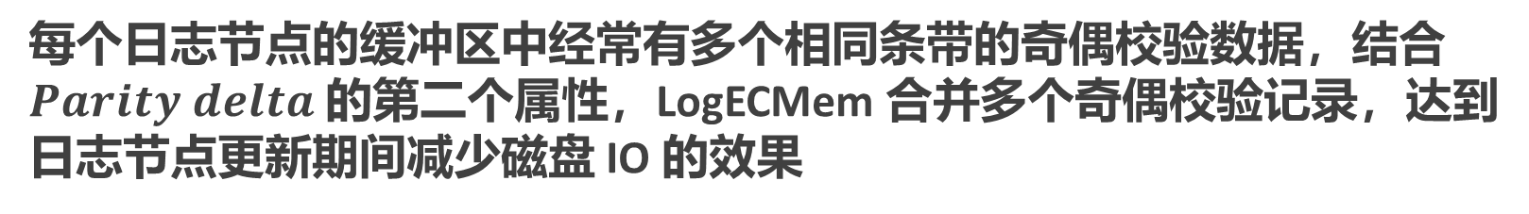
LogECMem的设计
更新
1. 代理从对象索引中获得对象的条带 ID、序列号、偏移量和长度
2. 通过读取操作检索对象的旧值和条带的 XOR 校验块
3. 从新旧数据块中计算出 $Delta$，进而计算出 XOR 块的 $Parity delta$
4. 结合旧的 XOR 校验块和对应的 $Parity delta$ 计算出新的 XOR 校验块
5. 将新的对象和新的 XOR 校验块写入 DRAM 节点
6. 将 $Delta$ 和系数发送给每个日志节点，计算出相应的 $Parity delta$
基于合并的缓冲区记录
每个日志节点的缓冲区中经常有多个相同条带的奇偶校验数据，结合 $Parity delta$ 的第二个属性，LogECMem 合并多个奇偶校验记录，达到日志节点更新期间减少磁盘 IO 的效果

Slide 20
LogECMem的设计
多块故障修复
同一条带的多数据块故障
通过改进带有保留空间的奇偶校验记录（PLR）方案，提出基于 Lazy merging 的 PLM 方案，减少修复时的磁盘 IO
一个节点故障，节点包含不同条带的数据
提出日志辅助节点修复方法，以帮助修复 DRAM 故障节点的 XOR 校验块和日志故障节点的非 XOR 校验块

Slide 21
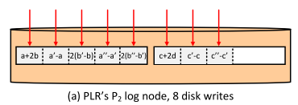
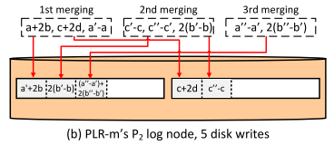
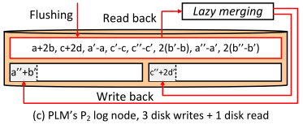


LogECMem的设计
PLR
在旧的校验块旁边保留 $Parity delta$，以减少修复时的磁盘 IO
产生大量随机写的磁盘IO，用更新性能来换取修复性能，不适合LogECMem
PLR-m
在写入磁盘前合并内存中同一条带的 $Parity delta$ ，减少磁盘 IO
内存大小有限，PLR-m 只能合并连续的来自同一条带的 $Parity delta$ ，性能发挥有限
PLM
先将校验码按顺序写入额外的连续磁盘空间，再读出来合并 $Parity delta$
因为磁盘空间比内存大，PLM 相对于 PLR-m 能合并更多的$Parity delta$ ，从而在更新中减少更多的磁盘 IO

Slide 22
Part5
实验对比和结论

Slide 23
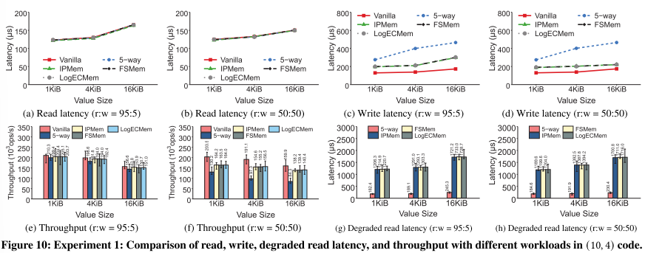
实验对比和结论
实验一：基本请求的性能
LogECMem 在这些工作负载中与 IPMem、FSMem有相似的延迟和吞吐量
5 路复制有极佳的降级读取性能和极差的写性能
Vanilla虽然性能相对较好，但是没有校验码，不保证数据可靠性

Slide 24
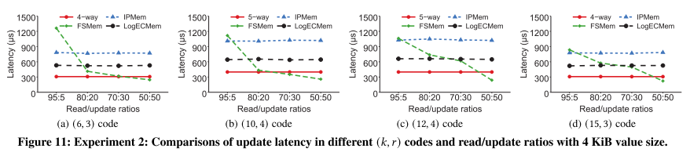
实验对比和结论
实验二：更新延迟
LogECMem 整体表现远优于 IPMem
更新任务轻时 FSMem 的表现最差，因为更新的块少，再计算的开销大
更新任务重时 FSMem 的表现最佳，但是会产生严重的内存开销
5 路复制虽然在所有情况下表现均衡且较好，但是它的内存开销是无法承受的

Slide 25
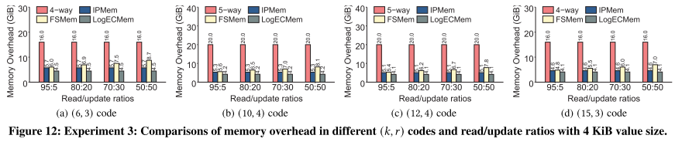
实验对比和结论
实验三：内存开销
LogECMem 内存开销表现最优
IPMem 因为需要处理所有的校验块，所以略差于 LogECMem
FSMem 因为在内存中保存了多个副本导致了较高的内存开销
5 路复制的内存开销是固定且巨大的，是难以承受的

Slide 26
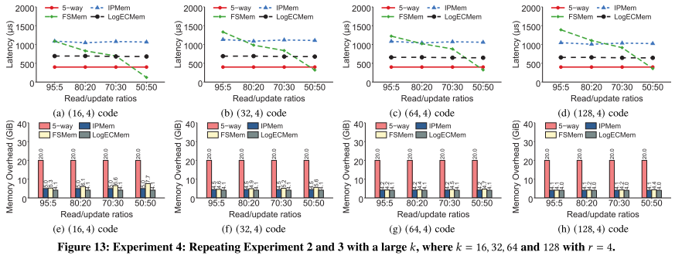
实验对比和结论
实验四：大规模数据的表现
在大规模数据下的实验结果与实验二和实验三的对比结果基本一致
大规模数据下 FSMem 在更新延迟上的表现越来越差，这是对大量数据块进行检索导致的

Slide 27
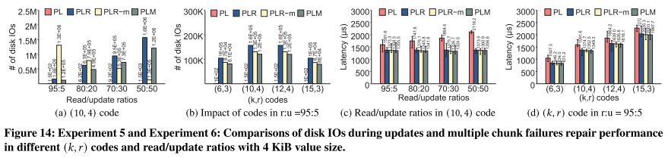
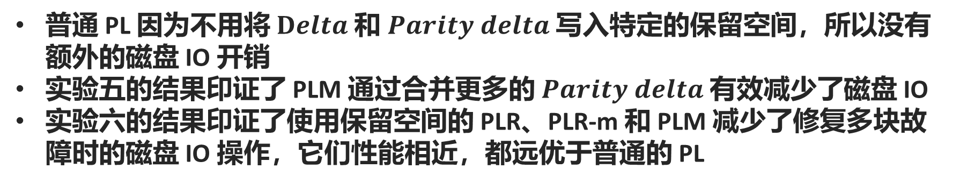
实验对比和结论
实验五：更新时的磁盘 IO & 实验六：多块故障的修复性能
普通 PL 因为不用将 $Delta$ 和 $Parity delta$ 写入特定的保留空间，所以没有额外的磁盘 IO 开销
实验五的结果印证了 PLM 通过合并更多的 $Parity delta$ 有效减少了磁盘 IO
实验六的结果印证了使用保留空间的 PLR、PLR-m 和 PLM 减少了修复多块故障时的磁盘 IO 操作，它们性能相近，都远优于普通的 PL

Slide 28
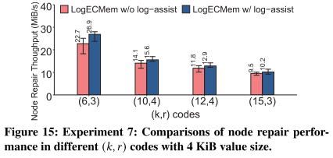
实验对比和结论
实验七：节点修复性能
纵坐标是修复节点时的吞吐量，蓝色数据表示使用了日志辅助的方法，红色则是没使用日志辅助
由于使用日志辅助，代理可以通过日志节点的空余带宽预先修复非 XOR 校验块，因此相较于没使用日志辅助的方法有了一定的提升

Slide 29
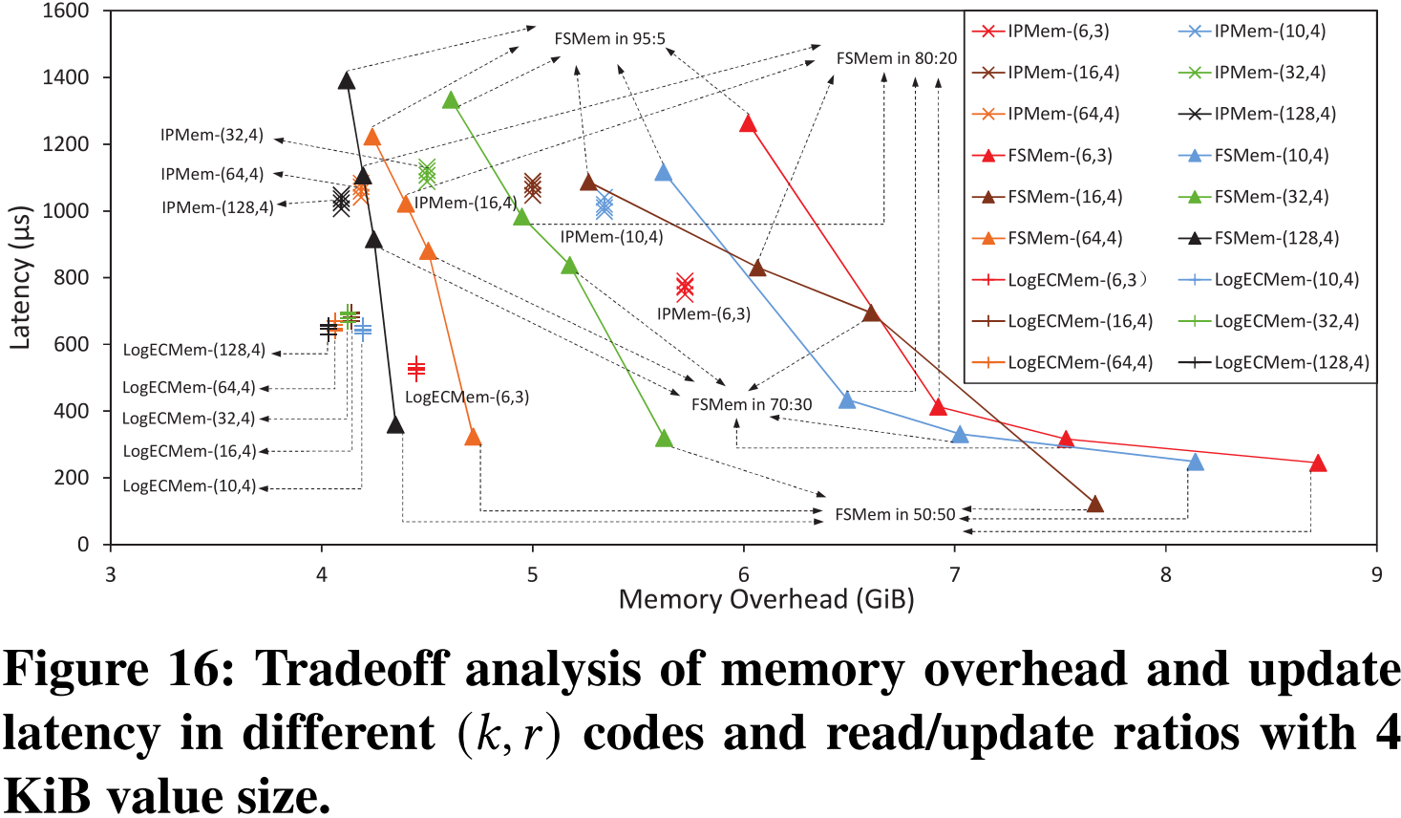
实验对比和结论
总结
相较于其他方法，LogECMem 真正实现了在较低内存开销的条件下保持较高的更新性能，平衡了更新性能和内存成本，并且性能发挥稳定

Slide 30
汇报完毕，请多指教！
汇报人：桂天炜
2022.12.8

